Slide 1
Activité mentale
Semaine du 23 au 29 mars

Slide 2
Question 1:
Tous les deux multiples de 5
Simplifie la fraction $\frac{55}{30}$
$$\frac{55}{30}= \frac{5× }{5× }$$
11
6
$$= \frac{ 11 }{ 6 }$$

Slide 3
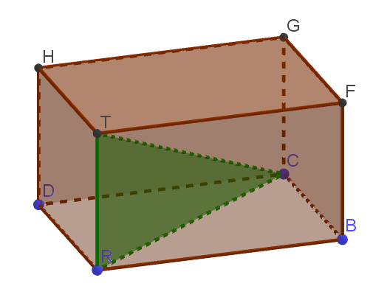
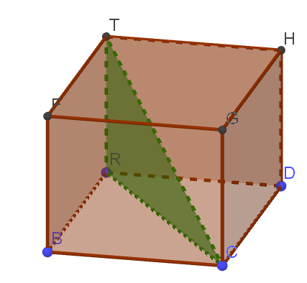
Question 2:
Quelle égalité convient au triangle TRC ?
☻ ${CT}^{2}+CR^{2}=TR²$
☻ $TR^{2}+RC^{2}=CT^{2}$
☻ ${CT}^{2}+TR^{2}=CR²$
TRC est rectangle en R alors d’après le théorème de pythagore:

Slide 4
Question 3:
Calcule $x^{2}−2x pour x=10$
Calcule $x^{2}−2x pour x=10$
→ ${10}^{2}−2×10$
$=$ 100 $− 20$
$$\boxed{= 80 }$$

Slide 5
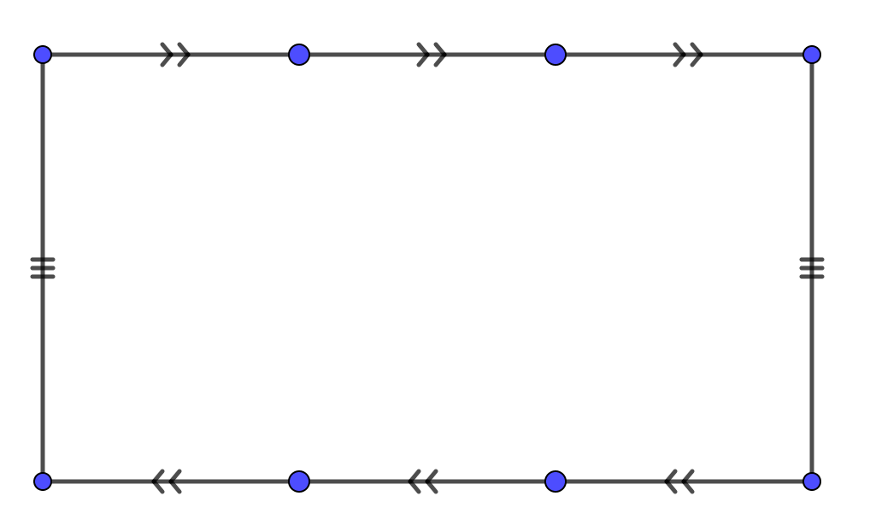
Question 4:
$x$cm
$$3x$$
4 cm
4
Exprime l’aire de ce rectangle en fonction de $x$
$$P= L × l$$
$= ×$
$=$ $12x$

Slide 6
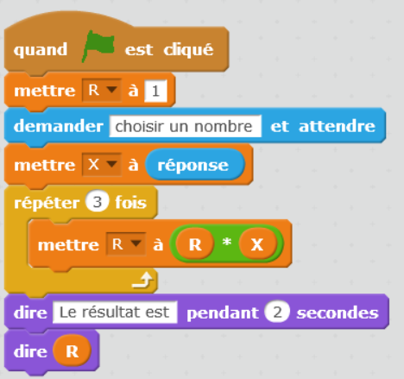
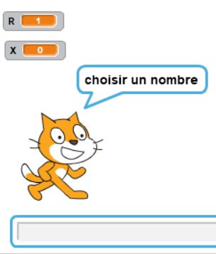
Question 5:
R =1
X =10
1ère fois:
R $=1×10$
$=10$
2ème fois:
R $=10×10$
$=100$
3ème fois:
R $=100×10$
$=1000$
Quel résultat va-t-il m’afficher si je choisis 10?
Il me dit 1000

Slide 7
Question 6:
R =1
X =5
1ère fois:
R $=1×5$
$=5$
2ème fois:
R $=5×5$
$=25$
3ème fois:
R $=25×5$
$=125$
Quel résultat va-t-il m’afficher si je choisis 5 ?
Il me dira 125

Slide 8
Question 7:
Calcule $x^{2}+2x pour x=5$
Calcule $x^{2}+2x pour x=5$
→ $5^{2}+2×5$
$=$ 25 $+ 10$
$$\boxed{= 35 }$$

Slide 9
Question 8:
Convertis dans une unité plus adaptée:
20 $μm .$
Un fil de soie d’ araignée a une épaisseur de 0,000 02 mètres.
0,000 02 mètres.
0
m
dm
cm
°
°
mm
$μ$m

Slide 10
Question 9:
Convertis dans une unité plus adaptée:
4,7 Go
La capacité de stockage d’un DVD est d’environ 4 700 000 000 octets.
4 700 000 000 o.
Go
°
°
°
°
ko
ho
do
o
Mm

Slide 11
Question 10:
Convertis dans une unité plus adaptée:
Une molécule de chlorophylle mesure 0,000 000 002 3 m de long
2,3 n$m$
0,000 000 002 3 m.
m
dm
cm
°
°
°
°
mm
$μ$m
$n$m

Slide 12
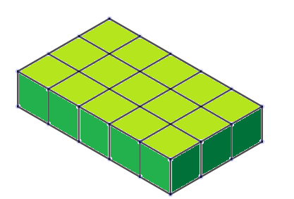
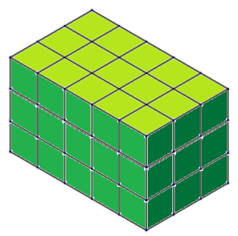
Question 11:
l = 3 cm
L = 5 cm
1${cm}^{3}$
h=4
Quel est le volume de ce solide?
5 $×3×4$
= 60 ${cm}^{3}$

Slide 13
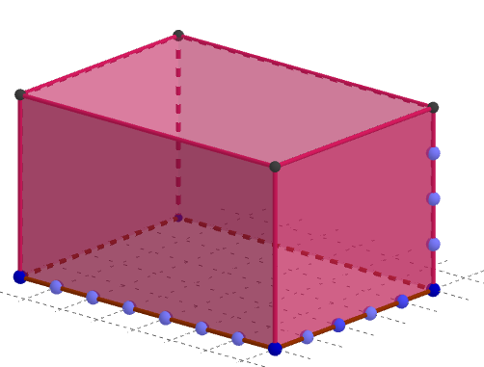
Question 12:
Quel est le volume de ce solide?
V = 7 $×5×4$
= 140 ${cm}^{3}$
h=4
L = 7 cm
l = 5 cm

Slide 14
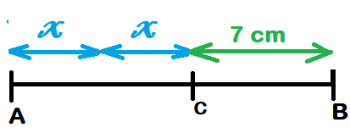
Question 13:
Exprime la longueur AB en fonction de x
AB = AC + CB
= x + x + 7
= 2x + 7

Slide 15
Question 14:
Exprime la longueur AB en fonction de x
AB = AC + CB
= x + x + x + 10
= 3x + 10

Slide 16
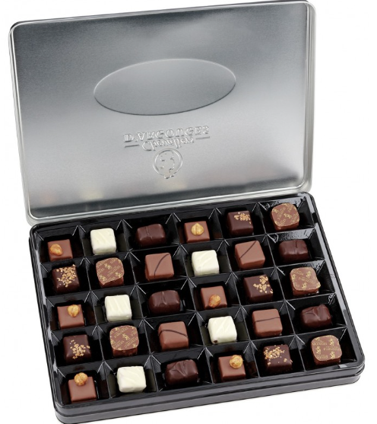
Question 15:
Je choisis au hasard un chocolat dans cette boîte
Quelle est la probabilité que ce soit un chocolat blanc ?
$$÷5$$
$$ou \frac{1}{6}$$
5 chances sur 30 ou $\frac{5}{30}$
$$÷5$$
$$30 chocolats dans la boîte$$

Slide 17
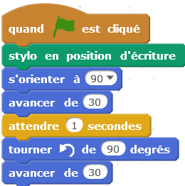
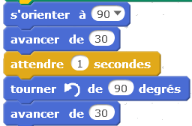
Question 16:
Maintenant, dessine le graphique
d’exécution de ce programme:
Exécutons ce programme:
→ s’orienter à droite

Slide 18
Question 17:
$$7,45×{10}^{7}$$
L’écriture scientifique de 74 500 000 est ………………..

Slide 19
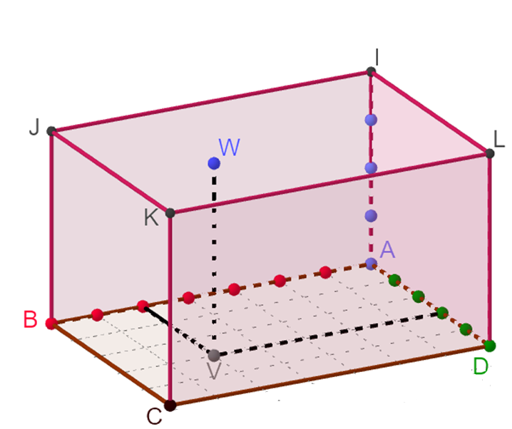
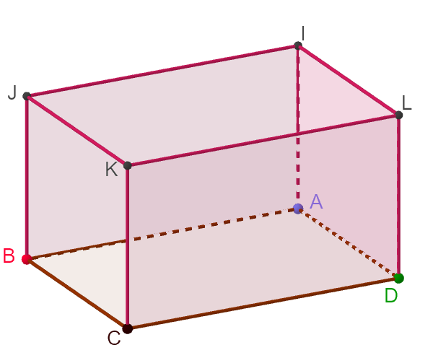
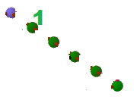
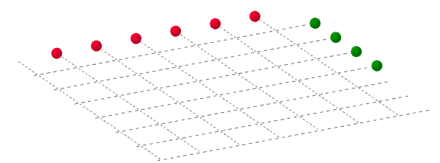
Question 18:
Complète ces coordonnées:
z
$$C : \left( … ; … ; … \right)$$
$$K: \left( … ; … ; … \right)$$
y
x

Slide 20
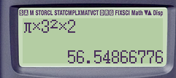
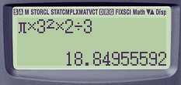
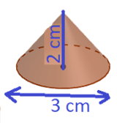
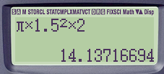
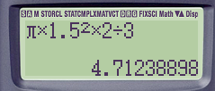
Questions 19:
Parmi ces 3 propositions,
Laquelle correspond au volume de ce solide?

Slide 21
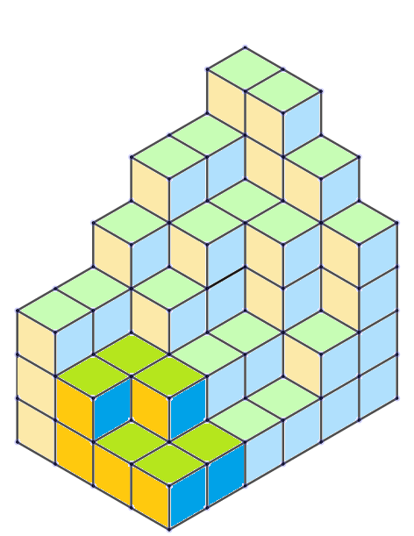
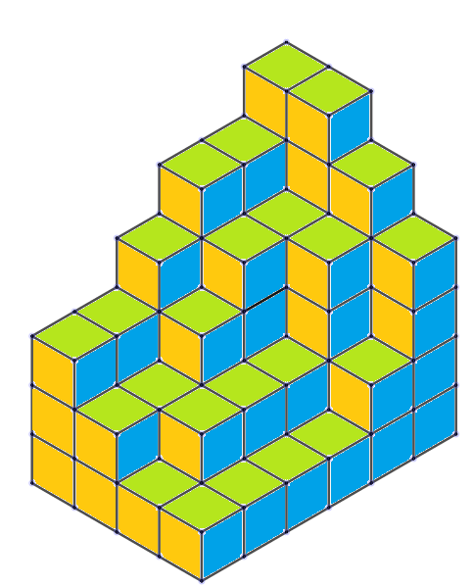
Question 20 :
z
Quelles sont les coordonnées de K ?
( 2 ; 3; 2)
K
y
4 3 2 1
1 2 3 4 5 6
x

Slide 22
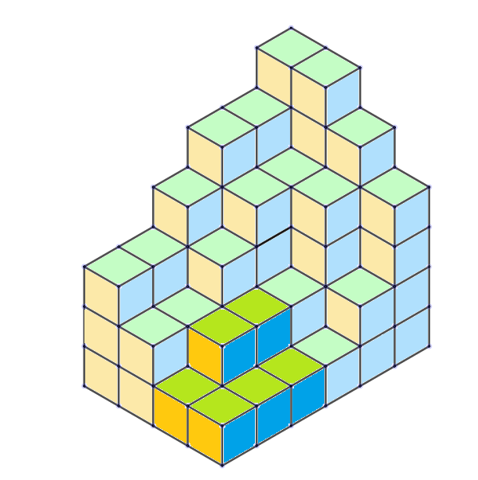
Question 21 bis :
z
Quelles sont les coordonnées de L ?
( 3 ; 2; 2)
L
y
4 3 2 1
1 2 3 4 5 6
x

